Slide 1
I piani di rientro tra efficienza della spesa e perequazione interregionale
Massimo Bordignon
Università Cattolica
Banca D’Italia
Roma giugno 2019

Slide 2
Piano della discussione
I rischi del modello italiano di attribuzione di competenze e finanziamento della sanità;
I PdR
Qualche dettaglio ulteriore sul finanziamento sanità;
Che è successo con la crisi;
La (maggiore) convergenza nella qualità dei servizi.
Conclusioni & problemi aperti

Slide 3
Competenze
L’ attribuzione delle competenze alle regioni italiane è singolare in un contesto internazionale.
Tipicamente, nei sistemi decentrati i governi locali hanno un ruolo più rilevante nell’istruzione, mentre la sanità, anche quando organizzata sotto forma di un sistema di produzione e finanziamento prevalentemente pubblico, resta centralizzata.

Slide 4
Competenze
In Italia, invece come in pochi altri casi concreti ma con modelli istituzionali però diversi - federali (Canada), sistema sanitario locale (Svezia, Spagna)- la gestione della sanità è la principale funzione svolta delle regioni italiane.

Slide 5
Competenze
Specificatamente, la «tutela della salute» è una funzione a legislazione concorrente delle regioni (art.117 della Costituzione).
Nelle materie di legislazione concorrente le Regioni hanno la potestà legislativa, all’interno dei «principi fondamentali» fissati dalla legislazione statale.

Slide 6
Competenze
In più, le funzioni amministrative (l’organizzazione dei servizi) e dunque la responsabilità della spesa nel campo sanitario sono quasi interamente delegate alle regioni.

Slide 7
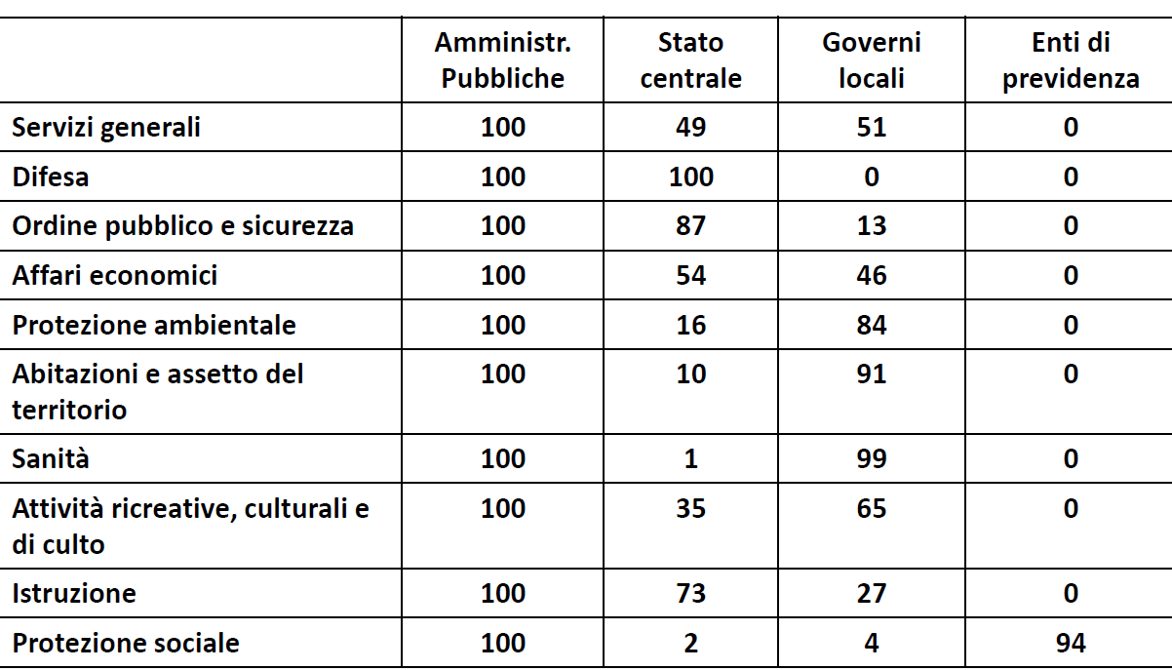
Chi fa che cosa nella PA italiana
(OCSE: definizione Cofog)

Slide 8
Competenze
Tuttavia, l’autonomia regionale nell’organizzazione dei servizi sanitari è vincolata anche dal fatto che questi entrano nella categoria dei «servizi concernenti diritti sociali», secondo la lettera m, art 117 della costituzione.
Dunque, le prestazioni sanitarie offerte devono essere comunque tali da garantire comunque su tutto il territorio nazionale i «livelli essenziali» stabiliti dalla legislazione statale.

Slide 9
Competenze
Queste disposizioni sono contraddittorie. Introducono un complesso trade-off tra esigenze di autonomia e vincoli di uniformità nell’offerta dei servizi sanitari.
Anche perché i «livelli essenziali delle prestazioni» in campo sanitario, in quanto definenti diritti sociali, sono definiti in modo ampio dal legislatore nazionale: in sostanza, coincidono con la quasi totalità dei servizi offerti dal SSN come definiti dai LEA.

Slide 10
Finanziamento
Ciò ha effetti rilevanti sul sistema di finanziamento.
Poiché il servizio è costoso, ampie risorse regionali devono essere attribuite al suo finanziamento.
E lo stato non può disinteressarsene perché l’obbligo delle regioni di offrire «servizi essenziali» definiti dalla stessa legislazione statale implica che lo stato debba garantire che ciascuna regione abbia risorse sufficienti a finanziare i servizi.

Slide 11
Perequazione
Visto l’enorme divario nelle risorse tributarie delle regioni, questo implica forti esigenze di perequazione interregionale.
Ancor di più perché il legislatore ha scelto di attribuire alle regioni tributi (in buona parte vincolati al finanziamento della Sanità) su basi imponibili con distribuzioni fortemente diseguali (valore aggiunto privato piuttosto che per es. consumi).

Slide 12
I differenziali regionali
IRPEF netta per contribuente
(Dichiarazioni 2018 - Anno d'imposta 2017, euro)
12

Slide 13
Le differenze regionali nel potenziale fiscale
Addizionale all’IRPEF
Regione | 2015
Abruzzo | 134,7
Basilicata | 116,9
Calabria | 96,0
Campania | 99,8
Emilia Romagna | 194,6
Lazio | 170,2
Liguria | 189,6
Lombardia | 202,0
Marche | 157,1
Molise | 118,2
Piemonte | 184,8
Puglia | 109,6
Toscana | 175,5
Umbria | 156,1
Veneto | 178,2
Media Nord | 189,8
Media Centro | 152,0
Media Sud | 105,6
Gettito pro capite ad aliquota uniforme dell’1,3%, applicata alle basi imponibili regionali

Slide 14
Le differenze regionali nel potenziale fiscale
IRAP
Regione | 2015
Abruzzo | 142,6
Basilicata | 123,1
Calabria | 67,7
Campania | 99,1
Emilia Romagna | 292,2
Lazio | 243,3
Liguria | 202,2
Lombardia | 366,2
Marche | 181,1
Molise | 87,7
Piemonte | 229,1
Puglia | 101,8
Toscana | 230,6
Umbria | 154,5
Veneto | 272,9
Media Nord | 272,5
Media Centro | 173,3
Media Sud | 97,9
Gettito pro capite ad aliquota uniforme del 3,9%, applicata alle basi imponibili regionali

Slide 15
Rischi
Nella prospettiva della teoria del federalismo fiscale (cioè, di studio dell’ottima allocazione di funzioni e risorse a diversi livelli di governo) questo peculiare meccanismo di co-gestione e finanziamento della sanità pubblica in Italia solleva parecchie perplessità.

Slide 16
Rischi
(1) Efficienza
A enti territoriali di dimensioni, risorse proprie e capacità amministrative molto diverse come le Regioni italiane, sono stati attributi esattamente gli stessi compiti di gestione di un servizio complesso come la sanità pubblica.

Slide 17
Rischi
2) Incentivi perversi
La mancanza di una chiara allocazione di responsabilità tra livelli di governo e l’ampio ruolo dello stato centrale nel finanziamento genera rischi di de-responsabilizzazione finanziaria, azzardo morale (soft budget constraint) e finanziamento ex post (bailing out dei disavanzi sanitari) (e.g. Bordignon & Turati, 2009).

Slide 18
PdR
In questa prospettiva, la disciplina dei Piani di rientro con annesso potenziale commissariamento appare un tentativo di soluzione a queste problematiche.
Vincoli normativi e legislativi sulla spesa per contrastare rischi di azzardo morale; «tutela» da parte del centro sulle regioni meno in grado di gestire la sanità.
Restano problematiche, legate ai vincoli costituzionali (il Presidente della regione «commissario» di se stesso?)

Slide 19
PdR
Nel complesso, la nostra analisi suggerisce che i PdR siano stati di «successo» sia nel controllare i disavanzi che nel avvicinare la qualità dell’offerta di servizi..
A questo «successo» ha sicuramente contribuito la crisi economica e l’obiettivo prioritario di controllare a tutti i costi i livelli di spesa.
Bisogna vedere, naturalmente quanto il processo sia sostenibile alla lunga..

Slide 20
Tassi di crescita reale della spesa sanitaria, medie di periodo

Slide 21
Spesa sanitaria pc (pubblica + privata) in dollari a PPA

Slide 22
Finanziamento e perequazione interregionale nella sanità
C’è una Costituzione (2001) - inutile, con precetti contradditori..(comma 3 e 4, art. 119)..
C’è una legge delega (l.42/2009) di attuazione della medesima che prevede per la sanità (come per istruzione, assistenza, trasporti) una perequazione per fabbisogni/ costi standard basati su un meccanismo bottom up (dalla quantificazione dei LEP al fondo sanitario e poi al suo riparto per fabbisogni regionali..)..

Slide 23
Finanziamento e perequazione interregionale nella sanità
C’è un decreto attuativo della legge per la sanità (D. Lgs. 68/2011) che già ne rovescia l’impostazione (da bottom up a top down) e introduce un complicato meccanismo per il riparto basato sul calcolo dei costi standard per 3 regioni e suddivisioni della spesa complessiva..
C’è la realtà: i costi standard scompaiono dalla formula finale e il fondo sanitario viene ripartito sulla base di un pro-capite pesato, esattamente così come si faceva prima..

Slide 24
Come funziona?
Per la sanità, lo Stato definisce il totale del finanziamento per la sanità per anno sulla base delle esigenze di finanza pubblica
Il Fondo viene ripartito tra le RSO sulla base di un pro-capite pesato (con qualche aggiustamento marginale)
Le risorse sono attribuite a ciascuna Regione per raggiungere il proprio obiettivo di finanziamento come un top up sulle risorse tributarie regionali attribuite alla sanità per le RSO (Irap + addizionale Irpef ad aliquota base).
24

Slide 25
Come funziona?
A sua volta, il top up è attribuito sulla base di una compartecipazione a aliquote differenziate sull’IVA (una distorsione che proviene da una cattiva applicazione del 56/2000) + un residuo di trasferimento dallo stato (FSN).
Nel 2018 la compartecipazione IVA ha finanziato dal 65 al 92% della sanità nelle varie Regioni.
Per le Regioni in disavanzo, scattano i meccanismi correttivi, le aliquote vengono portate al massimo e interventi vengono previsti in forma prima debole (Piani) e poi se non funzionano, forte (Commissariamento).
25

Slide 26
Che è successo con la crisi?
Il complesso modello di attuazione previsto dalla Legge delega e dai decreti delegati non è mai stato applicato ed è definitivamente saltato con la crisi.
Costi e fabbisogni standard per funzioni diverse da sanità mai calcolati; nessuna perequazione per capacità fiscale su addizionale Irpef; nessuna perequazione infrastrutturale etc.
La sanzione sulla non eleggibilità del Presidente in deficit (D.Lgs.149/2011) dichiarato incostituzionale dalla Corte.

Slide 27
Che è successo con la crisi?
La crisi finanziaria ha spinto lo Stato centrale a
(1) ridurre o consolidare la spesa pubblica, in particolare quella locale & regionale;
(2) introdurre sfibranti meccanismi di controllo sugli enti territoriali sub-centrali per garantire il rispetto degli equilibri di bilancio (rilassati solo di recente);
(3) fare una scelta date le minori risorse.

Slide 28
Che è successo con la crisi?
Per le regioni, la scelta è stata quella (mai dichiarata o discussa esplicitamente in Parlamento o sulla stampa) di concentrare le risorse residue sul finanziamento e la perequazione esclusivamente per la sanità.
Perché? Non ovvio.
Probabilmente più ragioni politiche (sovrapposizione di competenze e non chiare definizioni di responsabilità) che vincoli legislativi.

Slide 29
Il consolidamento post crisi: spesa delle Amministrazioni Pubbliche (crescita media nominale)

Slide 30
Spesa delle regioni: crescita media nominale
Il consolidamento post crisi: spesa delle Regioni (crescita media nominale)

Slide 31
Spesa delle regioni: crescita media nominale
Gli effetti della crisi: spesa delle RSO
Spesa primaria delle RSO al netto dei trasferimenti ad altri enti pubblici, in % della spesa totale degli enti territoriali
Spesa primaria degli enti sanitari locali al netto dei trasferimenti ad altri enti pubblici, in % della spesa totale degli enti territoriali

Slide 32
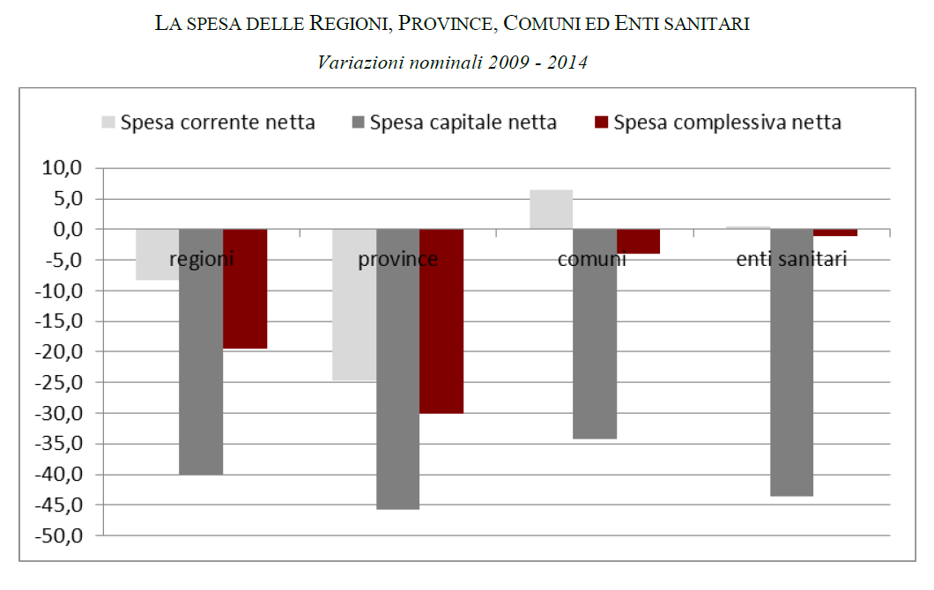
Che è successo alla finanza locale?

Slide 33
Per le spese regionali...
Siccome la perequazione si è concentrata esclusivamente sulla sanità, su altre funzioni, pur importanti e teoricamente protetti dalla delega, (assistenza sociale, istruzione, etc. ) i divari regionali sono rimasti invariati o cresciuti.
Ma sulla sanità, grazie anche ai PdR c’è stato un notevole processo di convergenza, anche nei livelli di spesa pro-capite.

Slide 34
Analisi delle spese
Sanità e assistenza, in % delle spese correnti
 | 2008 | 2009 | 2010 | 2011 | 2012 | 2013 | 2014 | 2015
Media | 81,2 | 81,1 | 82,2 | 83,2 | 84,5 | 85,1 | 85,2 | 84,3
Min | 69,7 | 72,3 | 74,1 | 72,6 | 77,2 | 77,0 | 77,7 | 73,2
Max | 88,9 | 86,9 | 87,3 | 89,4 | 88,8 | 87,6 | 88,9 | 88,4
CV | 7,2 | 5,3 | 5,0 | 5,6 | 3,9 | 3,5 | 4,5 | 4,7

Slide 35
Analisi delle spese
Coefficienti di variazione delle diverse funzioni (quote sulla spesa corrente)

Slide 36
Analisi delle spese
Spese pro capite per la sanità, media per aree geografiche

Slide 37
Analisi delle spese
Spese pro capite per assistenza sociale, media per aree geografiche

Slide 38
Analisi delle spese
Spese pro capite per istruzione, diritto allo studio, formazione e ricerca, media per aree geografiche

Slide 39
E il finanziamento ...
Le esigenze di controllo da parte dello stato centrale della finanza regionale hanno anche condotto ad una riduzione degli spazi di autonomia sul lato tributario, con blocchi successivi delle aliquote, interventi in riduzione della basi imponibili (IRAP) etc.
La quota di spese totali coperte da tributi propri si è di conseguenza ridotta (maggior sbilanciamento verticale)
Ciò ha svantaggiato soprattutto le regioni ricche, che potevano contare su maggiori basi imponibili

Slide 40
Vertical imbalance, per aree geografiche

Slide 41
La convergenza nella qualità dei servizi
Cos’è successo alla qualità della spesa sanitaria?
Nello sforzo di contenere la spesa e con l’introduzione della normativa sui piani di rientro (introdotta a partire dal 2007) qualche miglioramento c’è stato.
E senza dirlo, si è già introdotto di fatto un modello di autonomia differenziata.
Praticamente tutte le regioni dal Lazio in giù, sono sotto PdR e in qualche caso commissariate da oltre 10 anni…

Slide 42
Le Regioni in piano di rientro sanitario
REGIONE | 2007-2009 | 2010-2012 | 2013-2015 | 2016-2018
Piemonte |  | X | X
Liguria | X
Lazio | C | C | C | C
Abruzzo | C | C | C | X
Molise | C | C | C | C
Campania | C | C | C | C
Puglia |  | X | X | X
Calabria | X | C | C | C
X: Regione in PdR,
C: Regione commissariata ed in PdR

Slide 43
Monitoraggio LEA in sanità
REGIONE | 2008 | 2009 | 2010 | 2011 | 2012 | 2013 | 2014 | 2015
Abruzzo | 148 | 120 | 133 | 145 | 145 | 152 | 163 | 182
Basilicata | 167 | 157 | 164 | 165 | 169 | 146 | 177 | 170
Calabria | 97 | 88 | 99 | 128 | 133 | 136 | 137 | 147
Campania | 141 | 117 | 95 | 101 | 117 | 136 | 139 | 106
Emilia Romagna | 175 | 215 | 208 | 208 | 210 | 204 | 204 | 205
Lazio | 138 | 114 | 122 | 135 | 167 | 152 | 168 | 176
Liguria | 174 | 162 | 137 | 154 | 176 | 187 | 194 | 194
Lombardia | 169 | 200 | 171 | 195 | 184 | 187 | 193 | 196
Marche | 177 | 183 | 180 | 161 | 165 | 191 | 192 | 190
Molise | 161 | 136 | 126 | 142 | 146 | 140 | 159 | 156
Piemonte | 185 | 180 | 174 | 170 | 186 | 201 | 200 | 205
Puglia | 127 | 129 | 74 | 123 | 140 | 134 | 162 | 155
Toscana | 207 | 198 | 185 | 168 | 193 | 214 | 217 | 212
Umbria | 183 | 180 | 191 | 184 | 171 | 179 | 190 | 189
Veneto | 192 | 163 | 178 | 182 | 193 | 190 | 189 | 202
Valutazione | Intervallo
Adempiente | >160
Adempiente con impegno su alcuni indicatori | >130<160
Critica | <130

Slide 44
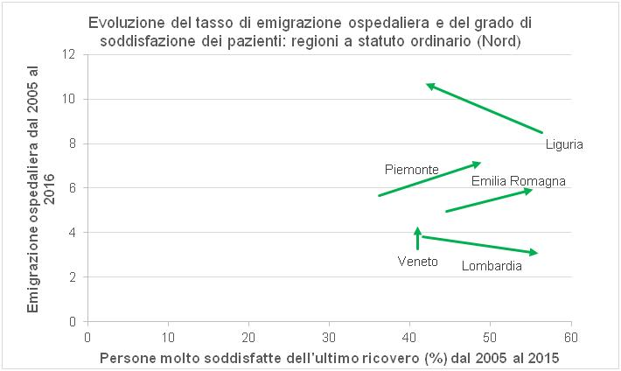
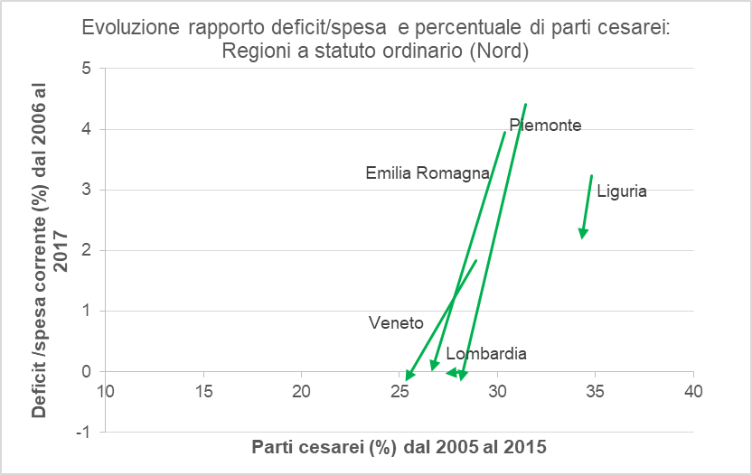
Disavanzi sanitari & indicatori di efficienza nei servizi
Si riducono i disavanzi e migliora l’appropriatezza
Aumenta la soddisfazione con variazioni minime nella emigrazione, tranne che in Liguria e in Veneto
Le RSO del Nord

Slide 45
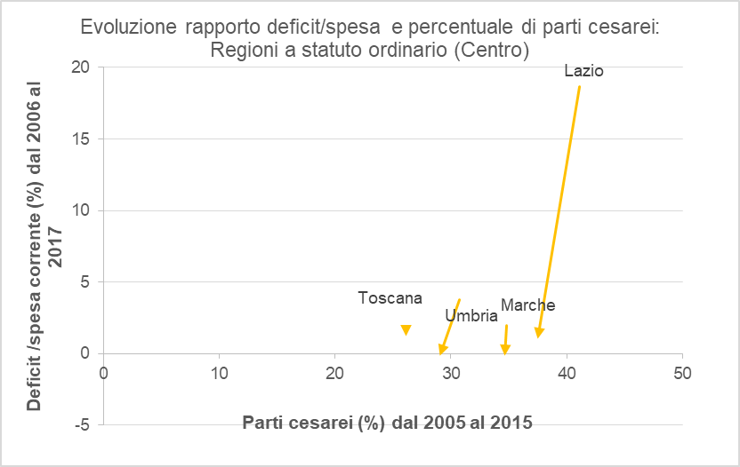
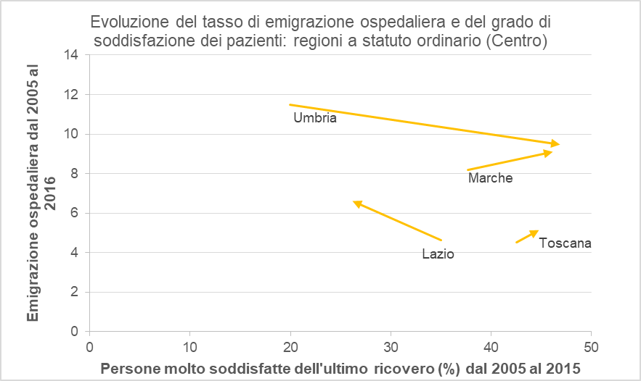
Disavanzi sanitari & indicatori di efficienza nei servizi
Si riducono i disavanzi (specie nel Lazio) e migliora l’appropriatezza
Aumenta la soddisfazione con variazioni minime nella emigrazione, tranne che in Lazio
Le RSO del Centro

Slide 46
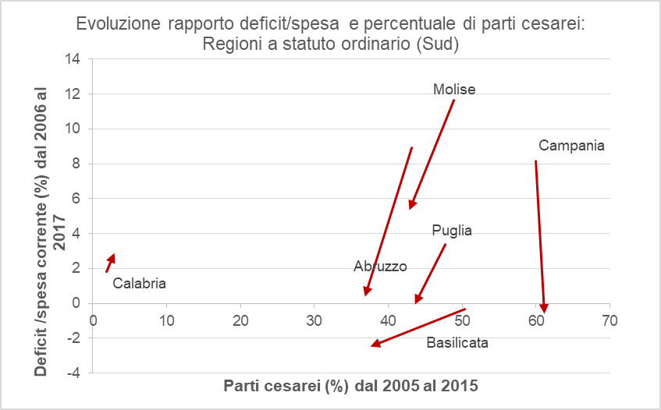
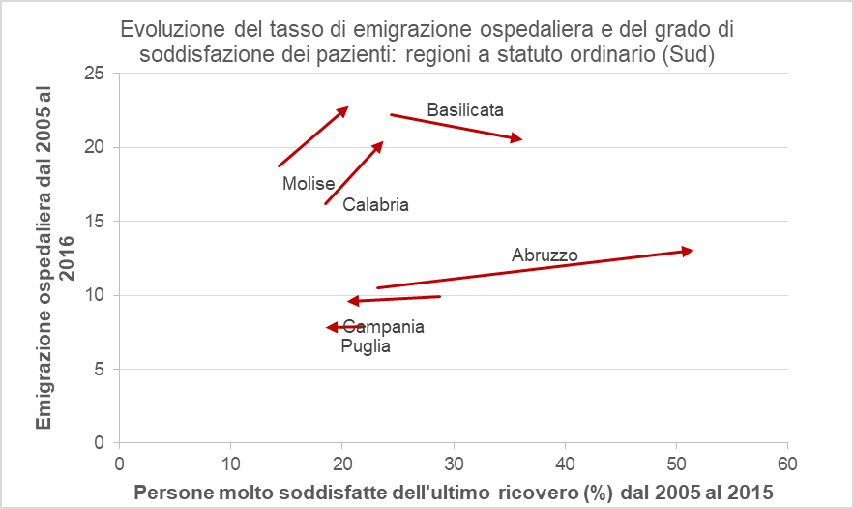
Disavanzi sanitari & indicatori di efficienza nei servizi
Si riducono i disavanzi, ma non in Calabria; migliora appropriatezza (non in Campania e in Calabria)
Molise e Calabria aumenta l’emigrazione; aumenta la soddisfazione in Basilicata e Abruzzo
Le RSO del Sud

Slide 47
Conclusioni
Il modello italiano di attribuzione competenze & finanziamento sanità genera molti rischi, già segnalati da un’ampia letteratura economica;
la legislazione e la pratica dei PdR sembra essersi rilevato capace di fronteggiare alcuni di questi. La nostra analisi mostra:
convergenza nei livelli di spesa pro-capite;
eliminazione dei disavanzi;
nel complesso, qualche convergenza qualità dei servizi;
di fatto «tutela» statale delle regioni più deboli.

Slide 48
Conclusioni
Ciò è stato possibile anche per la prevalenza, indotta dalla crisi, dell’obiettivo di controllo della spesa su tutti gli altri;
La crisi ha anche spinto a privilegiare il finanziamento e la perequazione della sanità su altre funzioni regionali pur ritenute meritorie dalla legislazione, conducendo ad un ampliamento delle distanze nella spesa per queste funzioni tra regioni. E’ questo accettabile?
Ma per la sanità pubblica restano molti problemi.

Slide 49
Conclusioni
Quanto è compatibile il mantenimento degli obiettivi di qualità e copertura universale del SSN con il percorso presente di continua riduzione delle risorse in termini reali eccezionale in un contesto internazionale? Con una popolazione che invecchia oltre tutto.
Fino a che punto è accettabile il percorso di livellamento delle risorse (per la sanità, ma non solo) da parte delle regioni più forti (vedi il prepotente risorgere del tema del federalismo differenziato)?

Slide 50
Conclusioni
Il «procapite pesato» come criterio di riparto del FSN presenta molti vantaggi (semplicità); rimaniamo così o dovrebbe essere corretto con stime più accurate di costi e fabbisogni standard?
In che modo la legislazione sui PdR può essere ulteriormente migliorata, dati i vincoli costituzionali?

